Slide 1
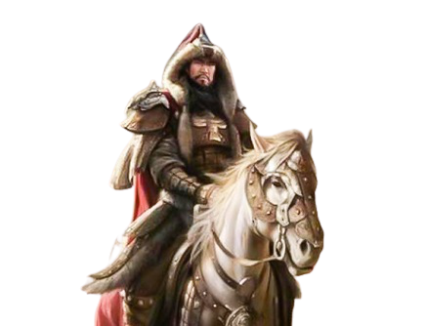
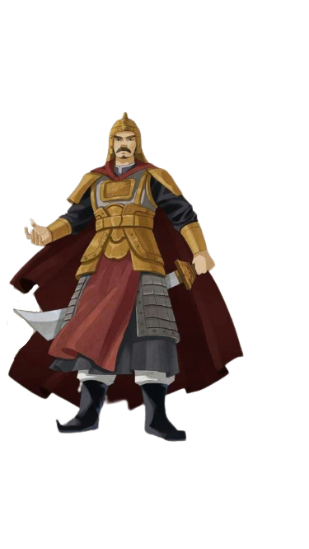
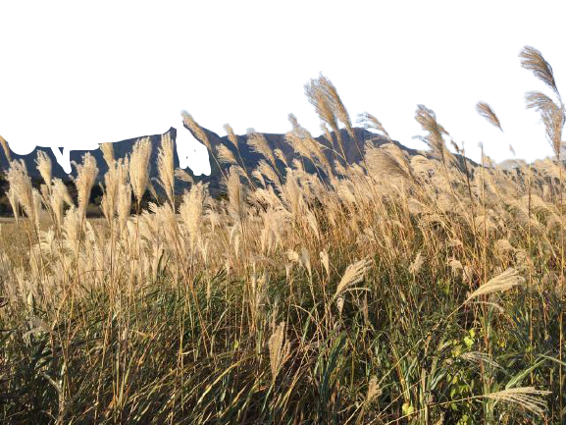
CHÀO MỪNG THẦY CÔ VÀ CÁC EM ĐẾN VỚI TIẾT HỌC LỊCH SỬ HÔM NAY!

Slide 2

KHỞI ĐỘNG

Slide 3
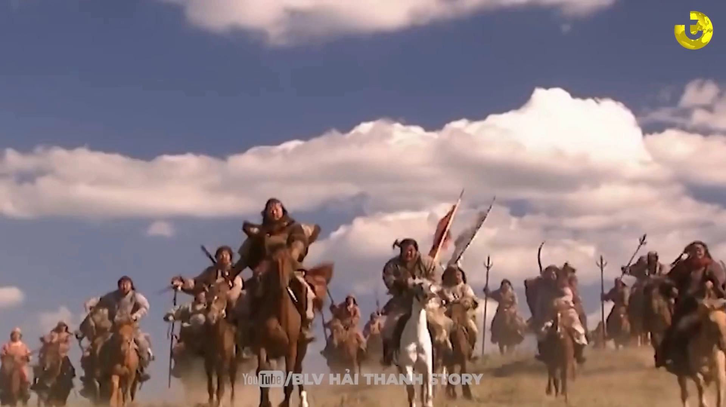

Slide 4
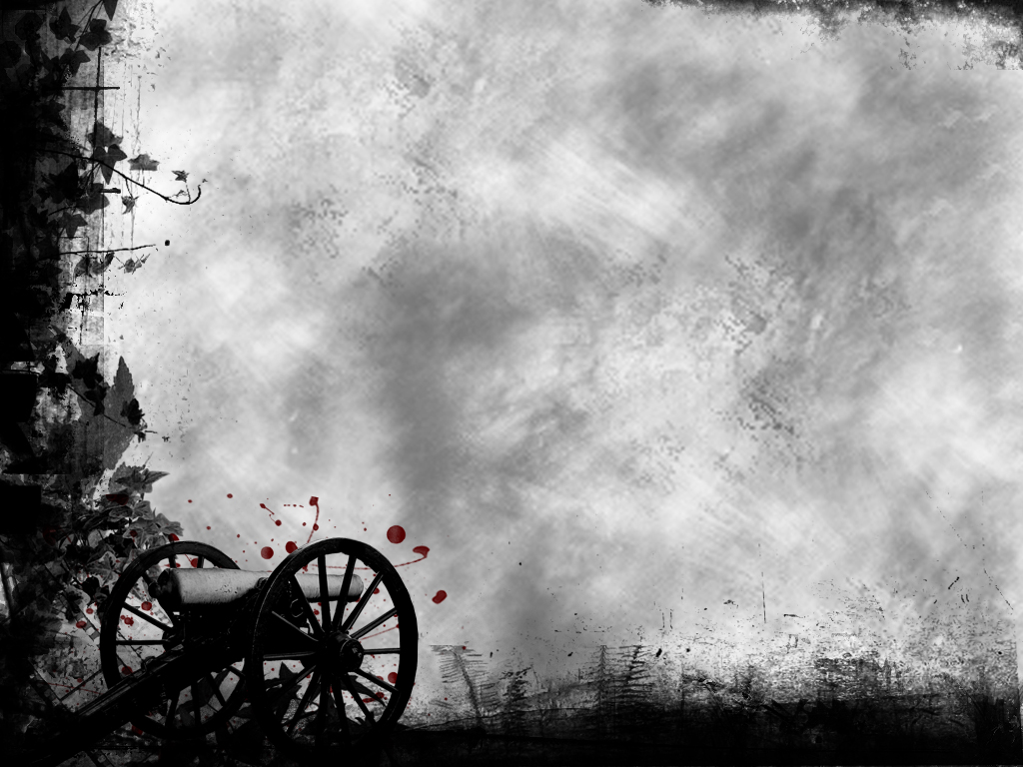



NỘI DUNG
Cuộc kháng chiến lần thứ nhất, chống quân xâm lược Mông Cổ (1258).
Tiết 41, 42, 43 - Bài 17:
Cuộc kháng chiến lần thứ ba, chống quân xâm lược Nguyên (1287 - 1288).
Ba lần kháng chiến chống
quân xâm lược Mông – Nguyên của nhà Trần (thế kỉ XIII)
Cuộc kháng chiến lần thứ hai, chống quân xâm lược Nguyên (1285).
Nguyên nhân thắng lợi và ý nghĩa lịch sử.

Slide 5

NỘI DUNG
Cuộc kháng chiến lần thứ nhất, chống quân xâm lược Mông Cổ (1258).
Cuộc kháng chiến lần thứ ba, chống quân xâm lược Nguyên (1287 - 1288).
Cuộc kháng chiến lần thứ hai, chống quân xâm lược Nguyên (1285).
Nguyên nhân thắng lợi và ý nghĩa lịch sử.

Slide 6
1. Cuộc kháng chiến lần thứ nhất, chống quân xâm lược Mông Cổ (1258).
Nhóm 1,2:
Trình bày âm mưu và hành động của quân Mông Cổ
Nhóm 3,4:
Trình bày sự chuẩn bị của nhà Trần trước nguy cơ xâm lược của quân Mông Cổ

Slide 7
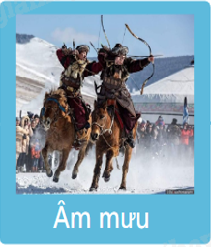
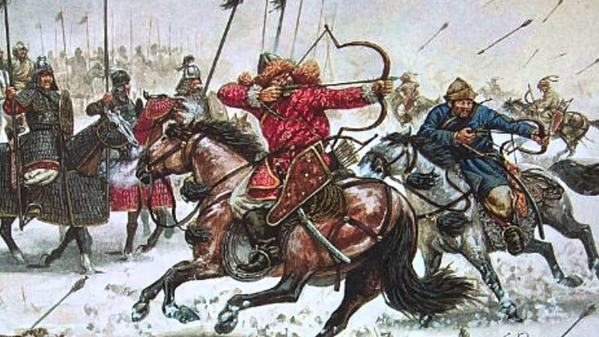
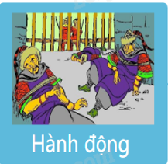
Đầu thế kỉ XIII, nhà nước Mông Cổ được thành lập, hùng mạnh và hiếu chiến
Năm 1258, Mông Cổ quyết định mở cuộc tấn công Nam Tống -> Xâm chiếm toàn bộ Trung Quốc
Tiến quân xâm lược Đại Việt để làm bàn đạp đánh chiếm Nam Tống từ phía Nam
ÂM MƯU VÀ HÀNH ĐỘNG XÂM LƯỢC ĐẠI VIỆT
CỦA QUÂN MÔNG CỔ
Ba lần cử sứ giả đưa thư đe dọa và dụ hàng vua Trần.
Cử tướng Ngột Lương Hợp Thai dẫn 3 vạn quân sang xâm lược Đại Việt

Slide 8
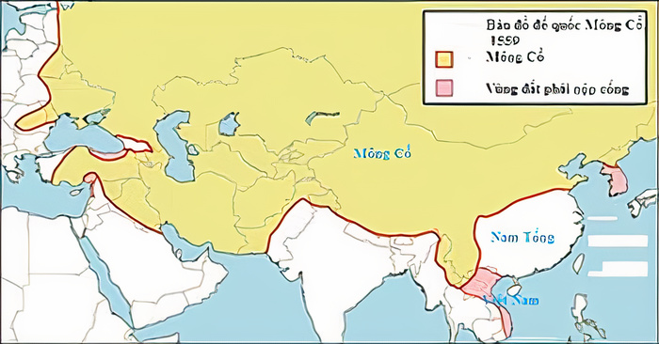
Mông Cổ
Nam Tống
.
.

Slide 9
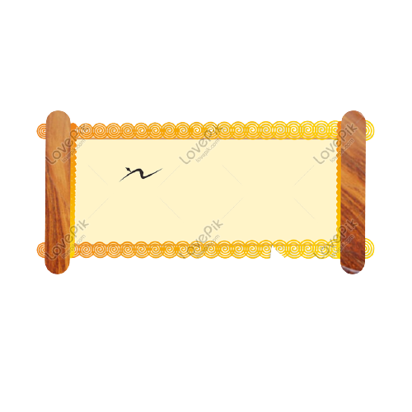
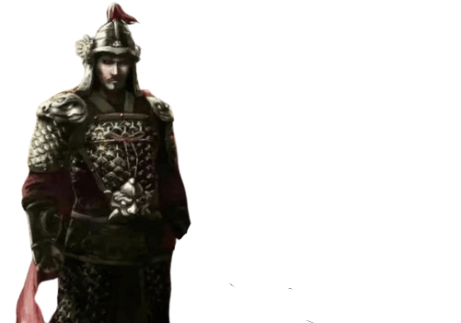
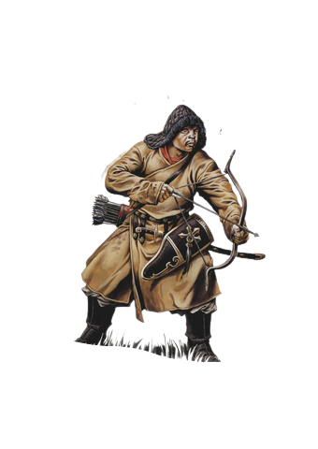
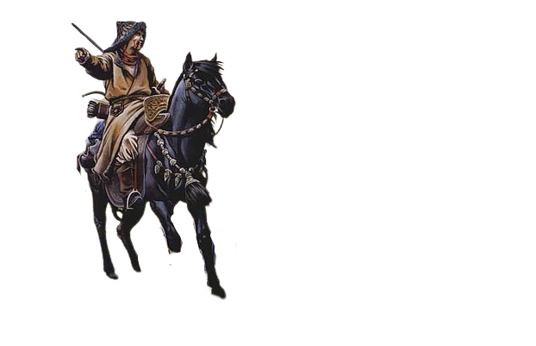
THƯ DỤ HÀNG
Ngột Lương Hợp Thai
3 vạn quân

Slide 10
Âm mưu và hành động của quân Mông Cổ
Âm mưu: Xâm lược Đại Việt để làm “bàn đạp” xâm lược Nam Tống
Hành động:
Cử sứ giả đưa thư dụ hàng
Cử tướng Ngột Lương Hợp Thai dẫn 3 vạn quân sang xâm lược nước ta

Slide 11
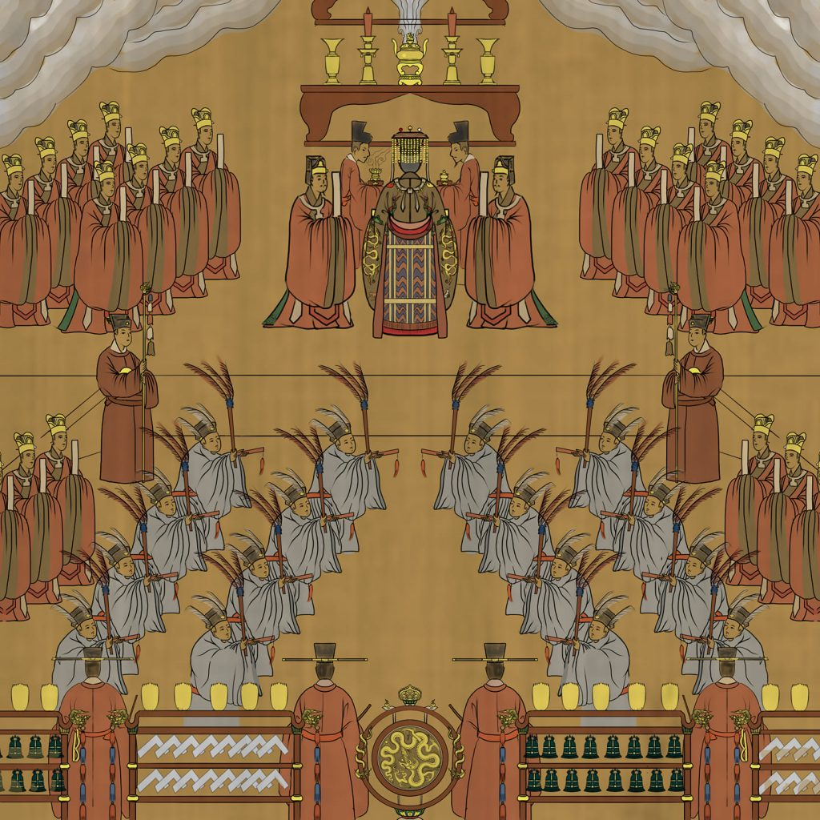

Slide 12
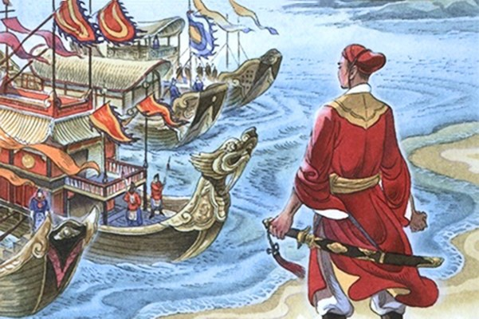
Âm mưu và hành động của quân Mông Cổ
Thái độ và sự chuẩn bị
của nhà Trần
Âm mưu: Xâm lược Đại Việt để làm “bàn đạp” xâm lược Nam Tống
Thái độ: Kiên quyết chống giặc và tích cực chuẩn bị kháng chiến.
Hành động:
Cử sứ giả đưa thư dụ hàng
Cử tướng Ngột Lương Hợp Thai dẫn 3 vạn quân sang xâm lược nước ta
Chuẩn bị:
Cử Trần Quốc Tuấn chỉ huy các tướng lĩnh đem quân thủy, bộ lên phòng ngự ở biên giới.
Truyền lệnh cả nước sắm sửa vũ khí, sẵn sàng chiến đấu.
Tống giam sứ giả vào ngục.

Slide 13
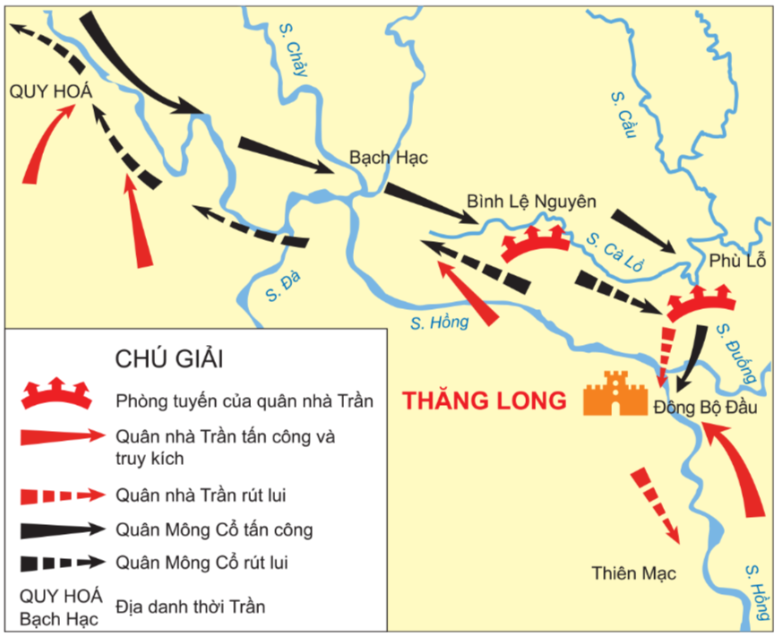
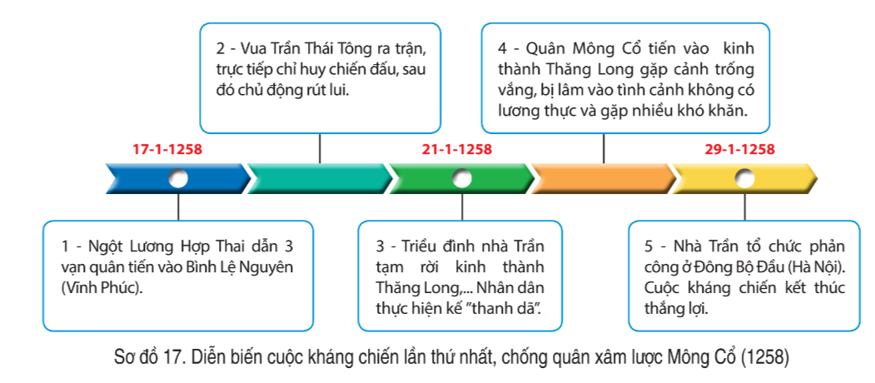
NHIỆM VỤ
Trình bày diễn biến chính của cuộc kháng chiến chống quân Mông Cổ năm 1258 theo lược đồ

Slide 15
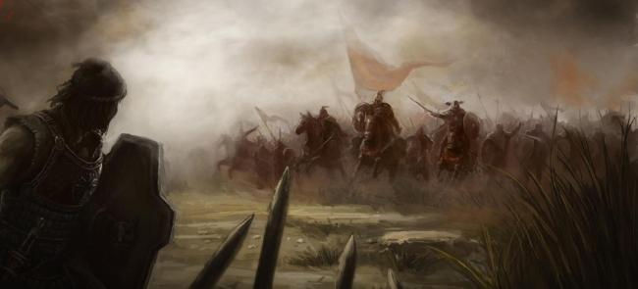
Trận Bình Lệ Nguyên ngày 17 tháng 1 năm 1258.

Slide 16
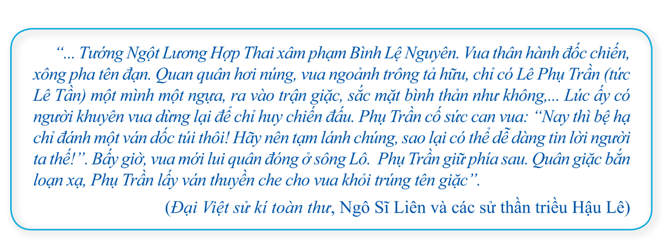

Slide 19
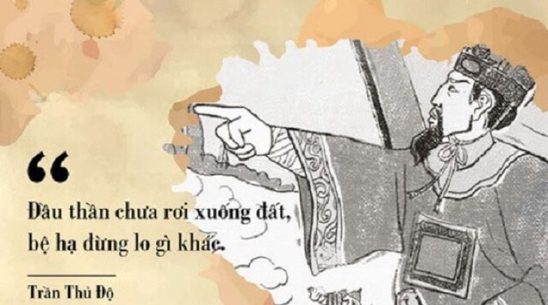

Slide 21
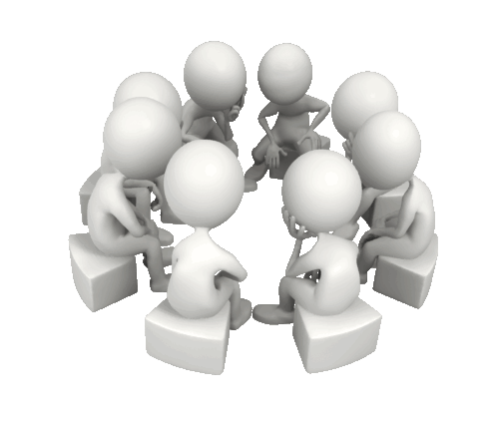

THẢO LUẬN
Nhóm bàn
Vì sao quân Mông Cổ mạnh mà vẫn bị quân dân nhà Trần đánh bại?

Slide 22
NGUYÊN NHÂN THẮNG LỢI
Tinh thần yêu nước, đoàn kết, chiến đấu dũng cảm của quân dân nhà Trần.
Vai trò lãnh đạo, chỉ huy tài tình của vua Trần Thái Tông và các tướng lĩnh: Thái sư Trần Thủ Độ, Lê Phụ Trần,….
Sự chuẩn bị chu đáo về mọi mặt.
Chiến lược, sánh lược đúng đắn của vua tôi nhà Trần: “Thanh dã”, phản công bất ngờ khi quân địch gặp khó khăn,….

Slide 23
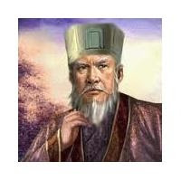
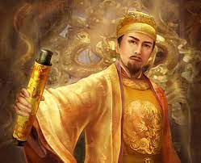
Vua Trần Thái Tông
(1218 – 1277)
Thái sư Trần Thủ Độ
(1194 – 1264)

Slide 24

LUYỆN TẬP

Slide 25


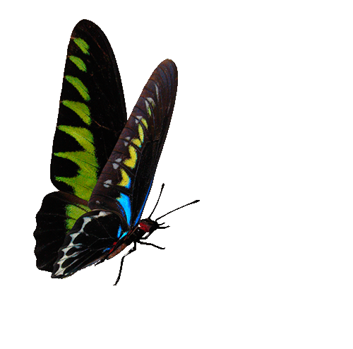







HỘP QUÀ BÍ ẨN
Bạn hãy trả lời các câu hỏi và mở những hộp quà bí ẩn xem bên trong có phần quà gì nhé
Quà

Slide 26

Âm mưu của Mông Cổ trong chiến tranh xâm lược Đại Việt lần 1 là gì?
Xâm lược Đại Việt để làm bàn đạp tấn công Nam Tống.
1 tràng vỗ tay
Quà

Slide 27
Khi Mông Cổ cho sứ giả đến đưa thư đe dọa và dụ hàng vua Trần, thái độ vua Trần như thế nào?
Bắt giam sứ giả vào ngục.
Điểm 10
Quà

Slide 28
Trước nguy cơ bị quân Mông xâm lược, triều đình nhà Trần đã có thái độ như thế nào?
Kiên quyết chống giặc và tích cực chuẩn bị kháng chiến.
Điểm 9
Quà

Slide 29
Trận đánh lớn nhất trong cuộc kháng chiến chống Mông – Nguyên lần thứ nhất là:
Trận Đông Bộ Đầu
1 món quà đặc biệt
Quà

Slide 30
"Đầu thần chưa rơi xuống đất, xin bệ hạ đừng lo". Là câu nói của ai?
Trần Thủ Độ
1 tràng vỗ tay
Quà

Slide 31




Vận Dụng

Slide 32
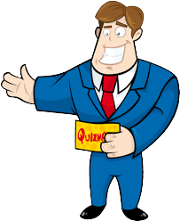

Theo em bài học kinh nghiệm về cách đánh giặc của dân tộc ta trong cuộc kháng chiến chống quân Mông Cổ lần thứ nhất là gì?

Slide 33
Về nhà:
Em hãy sưu tầm những hình ảnh, câu nói và các nhân vật kháng chiến chống quân Mông Cổ lần thứ nhất.
Chuẩn bị trước nội dung phần 2

Slide 34
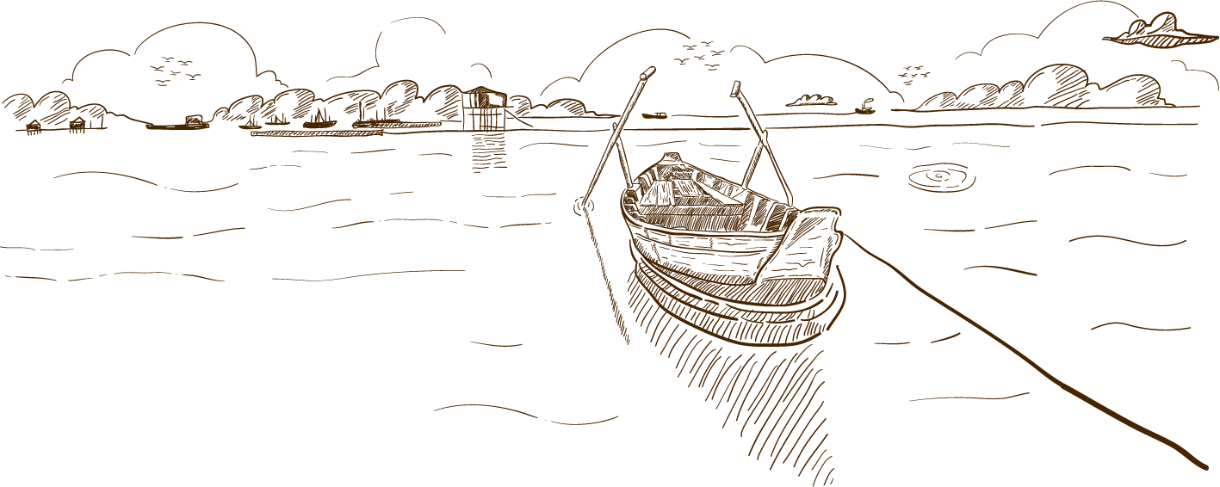
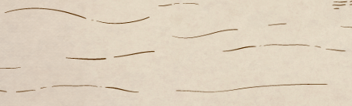
THANKS
Cảm ơn các em đã theo chú ý giỏi bài giảng
Please keep this slide for attribution

